Slide 1
Avril 2022 Journée de lancement CNSA
Des ambassadeurs de la participation collective : créer une dynamique de renforcement du pouvoir d'agir dans un SESSAD

Slide 2
L’Unapei
En quelques chiffres
+ de 3 000
ETABLISSEMENTS ET SERVICES MEDICO-SOCIAUX
200 000
PERSONNES
EN SITUATION
DE HANDICAP ACCOMPAGNÉES
500
ASSOCIATIONS
94 000
PROFESSIONNELS
72 000
MAJEURS PROTÉGÉS
72 000
BÉNÉVOLES
55 000
FAMILLES

Slide 3
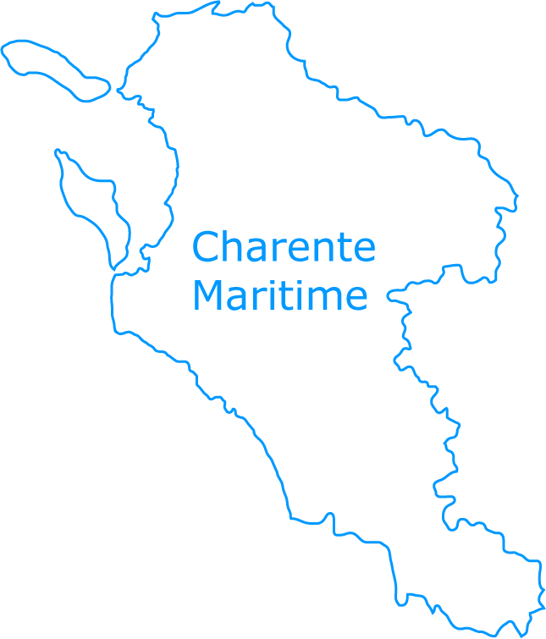
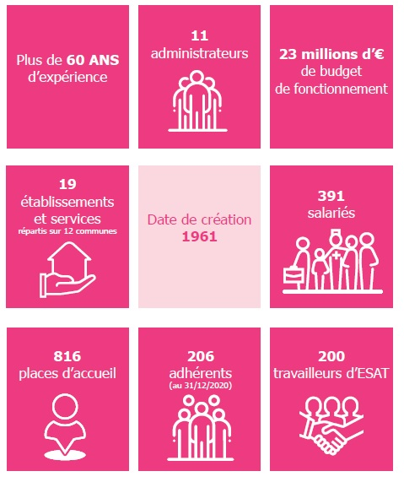
L’Unapei 17
En quelques chiffres
Présidente
Mme AHEHEHINNOU
Directeur Général
M. MEYER

Slide 4
Concrètement, il s’agit de :
Concevoir et expérimenter avec les jeunes et toutes les autres parties prenantes un dispositif ambitieux de participation des jeunes à différentes dimensions de la vie du service,
en mobilisant les méthodes de design social.

Slide 5
POURQUOI MAINTENANT ?
Réponse à un appel à projet de la CNSA 2021 sur la thématique :
Participation des personnes vivant à domicile, et de leurs proches aidants, à la gouvernance des services qui les accompagnent
QUI ?
L’UNAPEI via 4 acteurs de son réseau
L’UNAPEI 17, et notamment son SESSAD, en tant que terrain d’expérimentation
L'association nationale d’autoreprésentants avec un handicap intellectuel “Nous aussi” pour un apport d‘expertise d’usage
L’ADAPEI 23 pour son expertise en matière de formation à l’autodétermination
L’Apei de Périgueux à travers son atelier de transcription en FALC
COMMENT ?
Grâce au design social
Un cabinet de design social
OpenCommunities consulting
Cyrielle Claverie, Experte “Handicap”
Clara Carneiro, Designer de services
Une coordination des comités de pilotage/un apport d’expertise sur le pouvoir d’agir et la participation
Marina Drobi, consultante
Une évaluation du projet par un tiers indépendant
Clément Lacouette-Fougère, enseignant-chercheur (Université Paris-Saclay / Sciences Po) et consultant indépendant spécialisé dans les méthodes d’évaluation des politiques publiques

Slide 6
Pertinence du projet pour l’Unapei
Un projet en adéquation avec le projet stratégique 2018-2022 de l’Unapei visant la promotion d’une société solidaire et inclusive et plus globalement à l’ADN du mouvement.
Les orientations du projet stratégiques de l’Unapei :
Permettre à chaque personne en situation de handicap d’être actrice de sa vie.
Proposer de nouvelles solutions d’accompagnement en innovant à partir des besoins des personnes et des familles. Il s’agira en effet, à travers le dispositif de participation proposé, d’améliorer la nature et la qualité des prestations proposées dans le service.
Renforcer la mobilisation complémentaire des trois expertises : celle des personnes, celle des familles et celle des professionnels. Seule une approche globale associant toutes les parties-prenantes est porteuse d’améliorations durables pour la vie des personnes en situation de handicap.

Slide 7
Pertinence du projet pour l’Unapei
Répondre à son but de promotion d’une société solidaire et inclusive correspondant à l’ADN du mouvement.
Et tant qu’animateur de réseau
Faire une “preuve de concept” de la possibilité de déploiement d’une démarche de participation ambitieuse dans un contexte particulièrement complexe : service s’adressant à un public “diffus”, s’adressant à un public avec déficiences intellectuelles et cognitives prononcées, à des enfants et jeunes.
Consolider :
point d’ancrage pour le plaidoyer sur le sujet de la participation et de l’autodétermination
adaptation des formations de l’OF Unapei (notamment formation à l’autoreprésentation en co-animation avec une personne présentant un handicap intellectuel)
Essaimer : construire les outils pratiques permettant ensuite l’appropriation de la démarche (enseignements, bonnes pratiques, écueils, conseils méthodologiques) par l’ensemble du réseau de l’UNAPEI, et au-delà.
Pour rappel : Les orientations du projet stratégiques de l’Unapei
Permettre à chaque personne en situation de handicap d’être actrice de sa vie.
Proposer de nouvelles solutions d’accompagnement en innovant à partir des besoins des personnes et des familles. Il s’agira en effet, à travers le dispositif de participation proposé, d’améliorer la nature et la qualité des prestations proposées dans le service.
Renforcer la mobilisation complémentaire des trois expertises : celle des personnes, celle des familles et celle des professionnels. Seule une approche globale associant toutes les parties-prenantes est porteuse d’améliorations durables pour la vie des personnes en situation de handicap.

Slide 8
L’UNAPEI 17,
terrain de l’expérimentation

Slide 9
2021-2025 : Nouveau projet associatif Unapei 17
Une volonté politique forte réaffirmée :
Une association parentale d’entrepreneur militants qui milite et s’engage pour une société plus ouverte, inclusive où chacun doit trouver sa place et y être reconnu
La force du mouvement parental est de s’appuyer sur la triple expertise : celle des personnes, des familles et des professionnels
Une volonté de transformer l’offre d’accompagnement et de tout mettre en œuvre pour que la personne soit entendue dans ses attentes et son projet
Ce défi de l’autodétermination impose :
De revoir nos organisations en « Parcours et Territoires » pour garantir un parcours de vie choisi et de qualité pour les personnes accompagnées
D’intégrer dans la pratique la place des pairs, des aidants, les nouvelles technologies de communication, les outils collaboratifs
De restructurer nos organisations pour permettre agilité et travail en transversalité

Slide 10
CONTEXTE ASSOCIATIF 2021-2022
« Une restructuration de nos organisations »
Comment favoriser un parcours ?
Comment sortir de la logique de silo?
Comment remettre au cœur de la gouvernance les besoins et désirs des personnes ?
Quelles modalités pour permettre une articulation naturelle entre Direction et personnes accompagnées ?
Une nouvelle organisation en
Parcours et Territoires

Slide 11
Les Directions de Parcours
2 DIRECTIONS de PARCOURS
2 FINANCEURS
ARS : ESAT, IME, IMP, UEMA, SESSAD, Partie soin FAM, etc.
CD : FOH, FOJ, FH, PREFASS, SAVS etc.
E. L.
S. F.
SERVICES : PREFASS / SAVS / 16-25ANS / SESSAD / CHARGE D’INSERTION / EMAS / PARCOURS DE SOINS
ENFANCE
TRAVAIL
H&A
H&A
4 Territoires

Slide 12
Les Directions Adjointes de Parcours territorialisés
Territoire AUNIS ATLANTIQUE
DAP
Territoire LA ROCHELLE
DAP
Territoire AUNIS SUD
DAP
IME TSA / Petit Bois
DAR
UEMA
FOH BOUHET
FAM BOUHET
IME LE BREUIL DI
FOH SAAJ LE BONNODEAU /SAAJ ST OUEN
ESAT PERIGNY LE BREUIL
IME LA ROCHELLE
ESAT LE MAROUILLET
NOUVEAU FH (PERIGNY / MAROUILLET)
Territoire ROCHEFORT SAINTONGE
DAP
ESAT BORD SAINTES
FH SAINTES
ESAT ROCHEFORT
FOH SAAJ SURGERES
FOH LE THOU
SAAJ ROCHEFORT LES GONDS
SERVICES
Direction (bleu)
Plateforme 16-25 ans
Parcours de soin :
SESSAD La Rochelle
SESSAD Surgères
EMAS
Sessad TSA
Direction (vert)
SAVS
Prefass
Chargé d’insertion entreprise

Slide 13
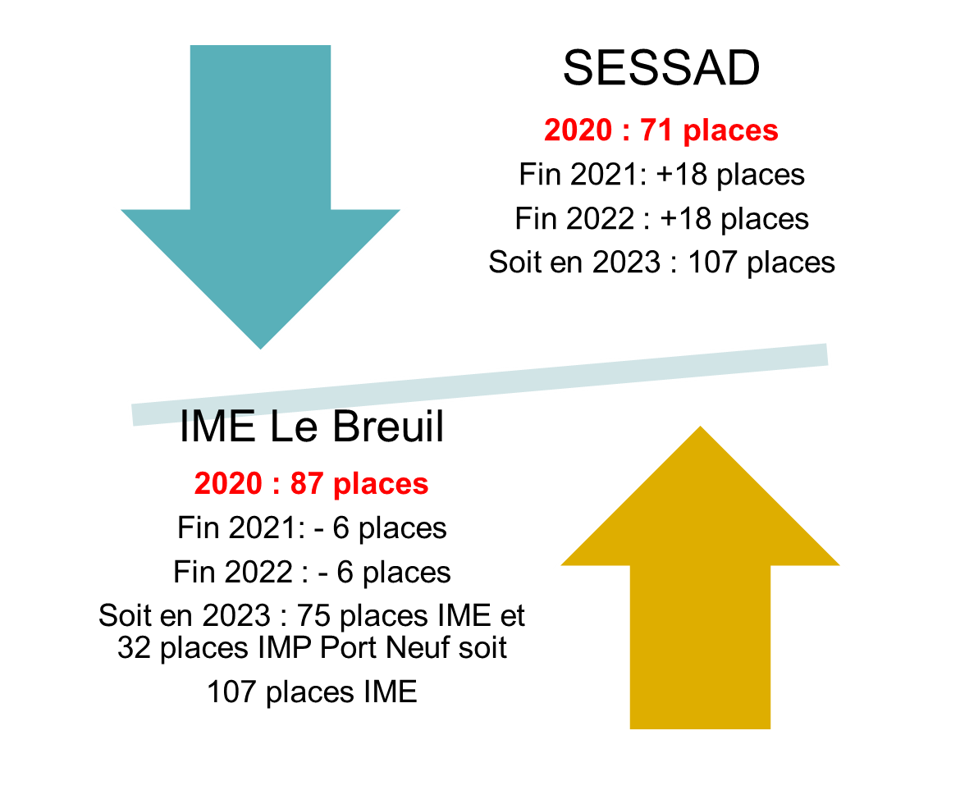
CONTEXTE SECTEUR ENFANCE DEPUIS 2021
« Transition Inclusive et Transformation de l’offre »
Une Transformation de places
Une offre décloisonnée sur différents territoires au plus proche des bassins de vie (antennes de SESSAD, Unité IME externalisée)
Création expérimentale d’un parcours Santé
Formation des ES à la fonction de référent /coordonnateur de Parcours; Formation des cadres pour manager des équipes à distance; Formation d’autres professionnels au module « comprendre pour agir »
Création d’une plateforme 16-25 ans transversale IME/SESSAD
Création d’une Unité d’Enseignement 16 ans + Externalisée au sein d’un lycée professionnel

Slide 14
Etablissements et services Enfance – Adolescence- Jeunes adultes
Directrice de Parcours
Direction Adjointe de Parcours
Territoire La Rochelle
Chef de service
Cheffe de service
DAP Territoire Aunis Sud
DAP Rochefort Saintonge
Cheffe de service
Direction Adjointe de Parcours TSA
DAR
IME Le Breuil section TSA (Petit Bois)
UEMA
IME Le Breuil section TDI
Cadre Proximité
Projet Unité IME Tonnay Charente
(sept 2022)
IME La Rochelle
Bateau Bleu
Plateforme
16-25 ans
IME-Sessad
EMAS
Sessad TSA
Sessad La Rochelle
Sessad Surgères
Sessad
St Jean Angély (2023)
IME DI/TSA (113 places)
2 Sites (un autre en création)
5 UE Externalisées (2 élémentaires /2 collèges/1 lycée)
1 UE Interne (12-16 ans TSA)
Sessad Di/TSA (89 places)
3 antennes
Dispositifs
- UEMA (7 places)
- DAR (10 places)
- EMAS
Expérimentation Parcours Santé
Cheffe de service

Slide 15
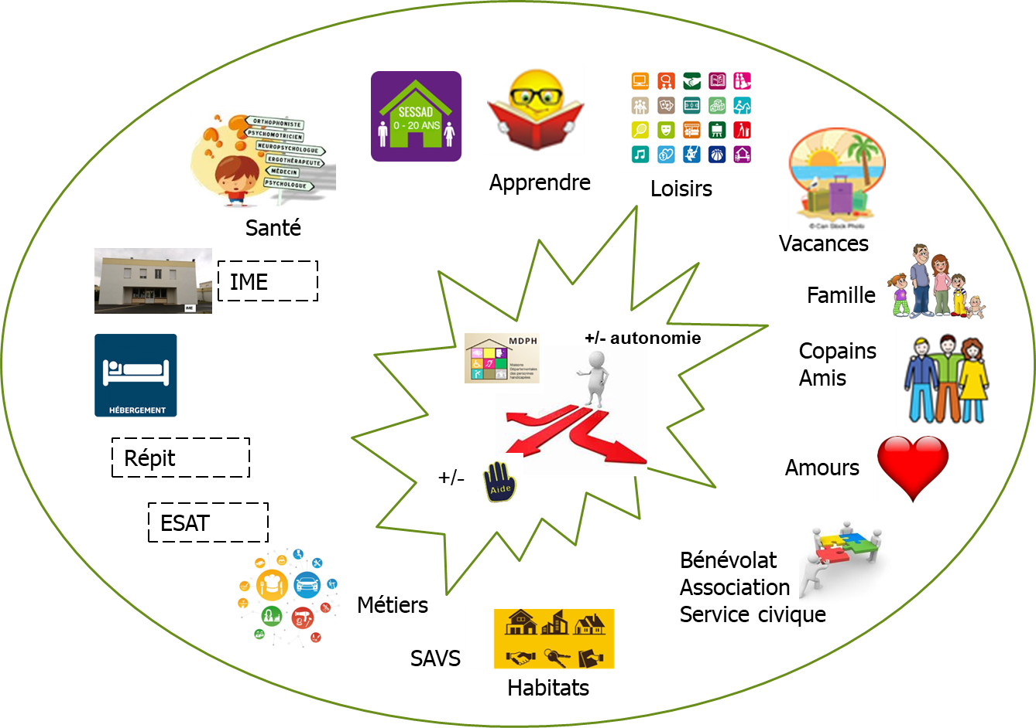
Plateforme d’accompagnement à la vie professionnelle et citoyenne pour les 16-25 ans
16-25 ans Unapei 17
Sessad
Référents parcours (ES)
SIPFP
(ETS)
Vie sociale
Citoyenneté
Habitat
Travail
Ateliers
Formation
UEE +16 ans
Pavillon PN
Stages
Différent et compétent
Droit commun
Habileté sociale
Transport
Loisirs
Internat
Ateliers SIPFP
Notes:
Objectif de tout çà : proposer des parcours ajustés faciliter transition avec lâge adulte,,,, cette diapo transcrite en FALC par Adrienne me plait bien pour résumer les intentions de cette transformation et les objectifs visés!
Place dans la société
IME fait partie de la société d’où les cadre en pointillés : inclusion inversée exemple IMP et centre de loisir:
Une période en cours mais surtout pour aujourd’hui et demain : « La transition inclusive »
Accélération en cours des transformation depuis 2010 mais surtout 2017 : la législation se transforme…. Le terrain a du mal à suivre… mille feuille de dispotif et outilqui arrive avec son lot de sigles… on va tenter de s’y repérer
on a pas le choix le processus est lancé, la législation s’impose à nous.
Les partenaires bouge aussi et sont aussi « obligé « d’acueillir les personnes en situations de handicap,,, » les portes s’ouvrent!
Cf projet avec entre de loisirs à l’IMP (IME La Rochelle) : à penser dans la réorganisation des locaux!

Slide 16
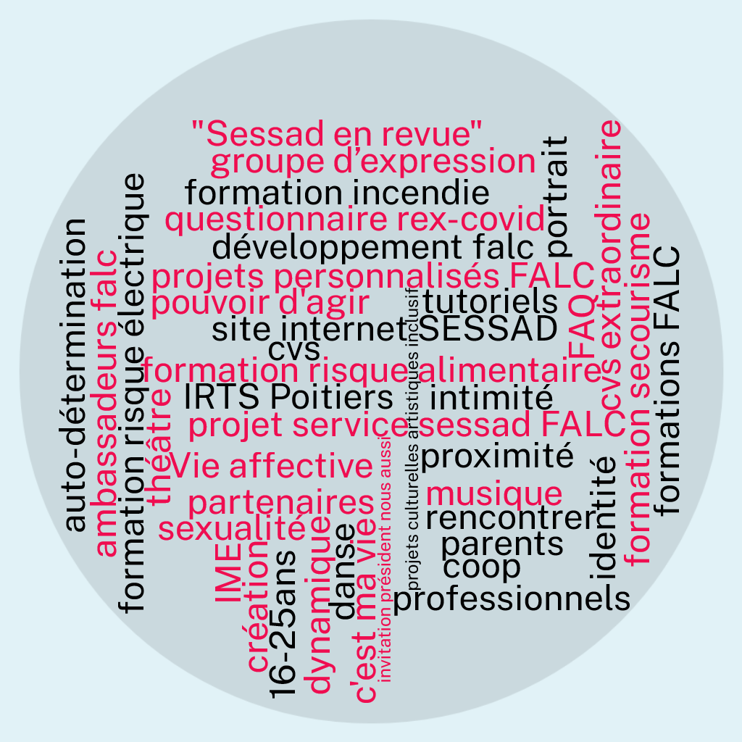
Autodétermination et participation des jeunes : des actions menées depuis plusieurs années

Slide 17
Cependant,
Nous rencontrons des freins :
La mobilité des jeunes et celle des professionnels…
L’accompagnement diffus et discontinu…
La valorisation et la description des postures professionnelles (les « pépites » souvent invisibles)
Comment assurer la continuité de ces pratiques et leur transmission au-delà des personnes ?
Comment permettre le maintien des liens entre pairs malgré des trajectoires qui diffèrent?
Comment garantir l’appropriation d’une philosophie d’action, des postures indispensables pour permettre une participation élevée et collective des personnes accompagnées, concernées ?

Slide 18
Les axes du projet

Slide 19
Les objectifs stratégiques du dispositif de participation :
Faire évoluer l’offre du SESSAD en l’enrichissant et en améliorant sa qualité à partir des attentes et souhaits des jeunes bénéficiaires, et en tenant compte du regard des familles et des professionnels, pour une meilleure réponse aux besoins des bénéficiaires et pour un cadre de travail qui ait du sens pour les professionnels
Renforcer l’autodétermination et le pouvoir d’agir des jeunes accompagnés par le SESSAD
Faire évoluer durablement les représentations du handicap au niveau de toutes les parties-prenantes : enfants, parents, professionnels et partenaires.

Slide 20
Des objectifs opérationnels en écho aux objectifs
stratégiques
1) Constituer un groupe de jeunes “ambassadeurs” en capacité de jouer le rôle d’autoreprésentants au sein du service et de l’association - tous les jeunes de plus de 15 ans qui fréquentent la plateforme 16-25
NB : Les jeunes de l’IME qui bénéficient de la plateforme ne seront pas eux directement concernés mais pourront s’en saisir dans le cadre de l’essaimage
2) Mettre en place les outils et les modalités de recueil des avis, des attentes et des souhaits de l’ensemble des jeunes par les “ambassadeurs”
3) Mettre en place les conditions, les outils et les modalités de travail permettant aux jeunes “ambassadeurs” de co-constuire avec les représentants de familles et les professionnels, dans une logique de triple expertise
4) Mettre en place les conditions, les outils et les modalités de travail permettant aux jeunes de participer aux décisions concernant le fonctionnement du service en lien avec la gouvernance technique (direction) et politique (conseil d’administration) de l’association

Slide 21
Quelques partis-pris méthodologiques
Mobiliser la méthode de design social, préconisée par la CNSA, pour ouvrir les champs des possibles et concevoir, sans a priori, le dispositif de participation à partir des contributions des jeunes, de leurs familles et des professionnels
Mobiliser les savoirs expérientiels tout au long du projet: adaptation de la méthode du design social, formations, soutien par les pairs pour les « ambassadeurs »
Accompagner le changement par un programme de formation à l'autodétermination et à l’autoreprésentation pour toutes les parties-prenantes ainsi que des sessions régulières à destination des professionnels
Evaluer l’expérimentation conformément aux exigences de la CNSA

Slide 22
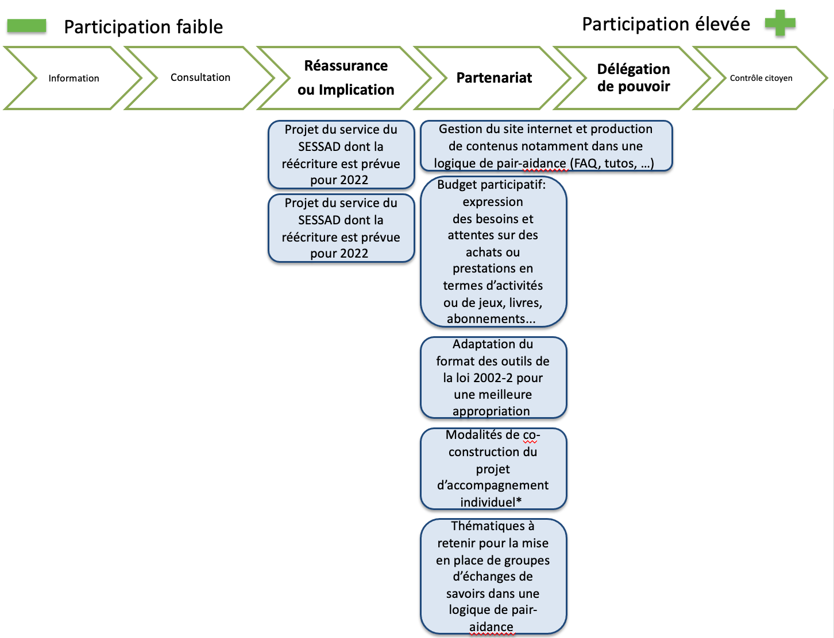
Quelques champs possibles pour développer
la participation

Slide 23
Livrables finaux
Le rapport final destiné à être diffusé présentera le projet, la méthode, le dispositif de participation tel que modélisé en tenant compte des enseignements de l’évaluation qui seront également présentés, les freins et obstacles identifiés.
Le rapport fera l’objet d'une publication en FALC.
Le kit de transférabilité réunira l’ensemble des outils produits dans le cadre de l’expérimentation ou de la modélisation.

Slide 24
La démarche d’évaluation

Slide 25
Démarche de l’évaluation
Le cadre de l’évaluation
- Un évaluateur indépendant (chercheur) embarqué pendant toute la durée du projet
- Une évaluation d’impact à forte dimension qualitative et participative
Trois partis pris méthodologiques
- des hypothèses constitueront un ensemble de critères de jugement pour apprécier des apports de l’expérimentation
- Le croisement de quatre modalités complémentaires de collecte et d’analyse des données : enquête auprès des bénéficiaires ; entretiens individuels avec des professionnels ; focus groupes parties prenantes ; groupes de comparaisons non-expérimentaux
- La production d’un jugement collectif sur la base de deux réunions avec une instance pluraliste réunissant les représentants des différentes parties prenantes de l’expérimentation et aboutissant à la production de recommandation

Slide 26
Le calendrier d’ensemble et l’articulation entre différentes composantes du projet

Slide 27
Calendrier d’ensemble et articulation des chantiers
Février
Mars
Avril
Mai
Juin
Juillet/août
Septembre
Octobre
Novembre
Décembre
T1 2023
T2 2023
T3 2023
T4 2023
T1 2024
Pilotage TDR
Enquête réseau
copil
Essaimage
copil
copil
copil
Rapports finaux
FALC
Formation Autorép
jeunes
pros
jeunes
Formation Autodé
parents
pros
FALC
FALC
Design
social
Diagnostic
Conception
Suivi de la mise en œuvre
ateliers capitalisation et modélisation
atelier design inclusif
Etat de l’art
sessions
retex
Appui
aux pros
réunion de transfert de compétences
séance d’appropriation
du dispositif
cadres
équipes
pluri
groupes d’échanges pratiques pro
Eval
Cadrage
Enquêtes amont
Enquêtes aval
Jugement et rapport final

Slide 28
Des formations pour soutenir le projet
Formations auto-représentation (JP Debarge+Nous aussi) :
2 sessions pour professionnels qui souhaitent devenir facilitateurs pour les jeunes ambassadeurs (même groupe)
2 sessions pour les jeunes ambassadeurs (même groupe) puis 5 séances d’auto support pour échanger entre eux avec facilitation du formateur et de Nous aussi.
Formation auto-détermination (ADAPEI23) :
2 sessions de formations pour les jeunes du SESSAD
2 sessions de formations pour les familles
3 sessions de formation pour les professionnels

Slide 29
Focus sur la démarche design
Immersion
Immersion dans le fonctionnement du service auprès de l'équipe d'encadrement, auprès de 2 professionnels de profils différents, à l’occasion de rassemblement des jeunes accompagnés, lors du CVS si possible, ou encore lors du CA
Immersion auprès de familles
pour comprendre le quotidien des parents/aidants, leurs sujets de préoccupation
Immersion auprès d'un jeune
(ou de plusieurs sur différents moments de la journée), dans son quotidien : "fais moi visiter ton quartier / ton collège /…"
Méthodologie
Des temps d’observations “silencieux” (½), des temps d’échanges (½) : des créneaux d’entretiens à organiser lors de chaque immersion
Ateliers
(méthode à ajuster pas à pas, à chaque étape)
Ateliers d’idéation
1 Atelier avec les jeunes
1 Atelier avec les professionnels
1 Atelier avec les parents
Groupe projet : pré-arbitrages, début d’alignement
Ateliers d’itération
1 Atelier par public ou mixte
1 Atelier par public ou mixte
1 Atelier par public ou mixte
Groupe projet : arbitrages, convergence
Vacances scolaires :
finalisation du dispositif
Ateliers de concertation
2 Ateliers mixtes pour réagir sur la solution de dispositif proposée
Tous : test du dispositif
Expérimentation du dispositif et accompagnement du changement
Séance d’appropriation
Recueil du retour d’expérience
Accompagnement sur les postures et pratiques
Modélisation du dispositif
Ajustement du dispositif suite aux retours d’expériences des jeunes, des aidants familiaux et des professionnels
Séminaire de capitalisation
Ateliers d’appui à la rédaction du guide méthodologique et du kit de déploiement
synthèse de l’immersion : émergence des cas d’usage à jouer en atelier de créativité
expérimentation du dispositif

Slide 30
NOUS CONTACTER
Unapei - 15 rue Coysevox – 75 018 Paris
Tél. : 01 44 85 50 50 - www.unapei.org
Suivez-vous sur

